Slide 1
Evaluatietool haalbaarheid maatregelen in het kader van de impactbeoordeling afvalwater
Hoofdlijnen
Pieter-Jan De Buyck, R&D Engineer water VITO

Slide 2
Vroegere methodiek
“BBT+ tool”
Economische draagkracht bedrijf centraal
Omzet
Toegevoegde waarde
Investeringen
Huidige zuiveringskosten (EUR/m³)
Bijkomende zuiveringskosten (EUR/m³)
➔ Geen onderscheid qua ‘polluent’, ‘ernst impact’, ‘vermeden vuilvracht’
➔ Nieuwe tool, rekening houdende met soort verontreiniging, vermeden vuilvracht en impact op ontvangende waterlichaam

Slide 3
Nieuwe methodiek
Uitgangspunten:
Halen goede toestand in waterlichaam met maatregelen die aanvaardbaar/billijk zijn
Stoffen met hogere impact op waterlichaam – aanvaardbaar dat deze meer kosten
Combinatie kwaliteit (locatiespecifiek) en economische haalbaarheid (bedrijfsspecifiek)
BBT reeds toegepast
Per maatregel/combinatie van maatregelen tool in te vullen
Bedrijf stelt zelf technisch haalbare maatregelen voor om doelstellingen te bereiken
Hulpmiddel bij uniforme beoordeling haalbaarheid
Tool komt na Wezerstappenplan en is hier onlosmakelijk mee verbonden

Slide 4
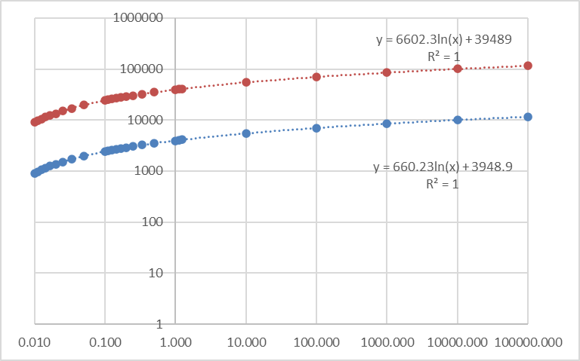
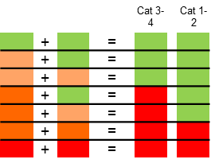
Selectie en bepaling van technisch haalbare maatregelen
Nieuw
Criterium 1: Bereiken gewenste effluentconcentratie impactbeoordeling
Nee
Alsnog tool volledig doorlopen. In sommige gevallen kan een lager verwijderingspercentage toch acceptabel zijn.
Verwijderingsrendement maatregel > 75% voor parameter
Nieuw
Differentiatie door MKN/waterbezwaarlijkheid
Ja
Ja
EUR/kg
Nieuw
Techniek niet kosteneffectief voor verwijdering polluent
1/MKN
Criterium 2: KE maatregel
Techniek is niet KE
Nieuw
EUR/kg
Differentiatie door stof x impact categorie
1/MKN
Techniek is KE
Criterium 3: Economische draagkracht bedrijf
Bedrijfsspecifieke (economische) gegevens
Kosten aanvaardbaar volgens draagkracht bedrijf
➔ maatregel is economisch haalbaar
Nieuw
Kosten onaanvaardbaar volgens draagkracht bedrijf
maatregel is economisch onhaalbaar
Criterium 4: Vergelijking huidige maatregelen
Nieuw
Criterium 5: Cross-media effecten
Nieuw
Criterium 6: Overige investeringen

Slide 5
Selectie en bepaling van technisch haalbare maatregelen
Criterium 1: Bereiken gewenste effluentconcentratie impactbeoordeling
Nee
Alsnog tool volledig doorlopen. In sommige gevallen kan een lager verwijderingspercentage toch acceptabel zijn.
Verwijderingsrendement maatregel > 75% voor parameter
Ja
Ja
Criterium 1
Impactbeoordeling geeft gewenste effluentconcentratie ➔ verlaag concentratie naar xx µg/L
Massabalansberekening op basis van toetswaarde
Kan =MKN zijn
➔ Technisch niet steeds mogelijk om ‘laatste µg/L’ te verwijderen (tegen aanvaardbare kosten)
Eerste toetsing: Wordt gewenste effluentconcentratie bereikt?
Tweede toetsing: Wordt > 75% van de vuilvracht verwijderd?

Slide 6
Selectie en bepaling van technisch haalbare maatregelen
Criterium 1: Bereiken gewenste effluentconcentratie impactbeoordeling
Nee
Alsnog tool volledig doorlopen. In sommige gevallen kan een lager verwijderingspercentage toch acceptabel zijn.
Verwijderingsrendement maatregel > 75% voor parameter
Differentiatie door MKN/waterbezwaarlijkheid
Ja
Ja
EUR/kg
Techniek niet kosteneffectief voor verwijdering polluent
1/MKN
Criterium 2: KE maatregel
Techniek is niet KE
EUR/kg
Differentiatie door stof x impact categorie
1/MKN
Techniek is KE
Criterium 3: Economische draagkracht bedrijf
Bedrijfsspecifieke (economische) gegevens
Kosten aanvaardbaar volgens draagkracht bedrijf
➔ maatregel is economisch haalbaar
Kosten onaanvaardbaar volgens draagkracht bedrijf
maatregel is economisch onhaalbaar
Criterium 4: Vergelijking huidige maatregelen
Criterium 5: Cross-media effecten
Criterium 6: Overige investeringen

Slide 7
Selectie en bepaling van technisch haalbare maatregelen
Criterium 1: Bereiken gewenste effluentconcentratie impactbeoordeling
Nee
Alsnog tool volledig doorlopen. In sommige gevallen kan een lager verwijderingspercentage toch acceptabel zijn.
Verwijderingsrendement maatregel > 75% voor parameter
Differentiatie door MKN/waterbezwaarlijkheid
Ja
Ja
EUR/kg
1/MKN
Criterium 2: KE maatregel
EUR/kg
Differentiatie door stof x impact categorie
1/MKN
Criterium 2: Kosteneffectiviteit
Het begrip kosteneffectiviteit (KE)
= de totale jaarlijkse kosten gepaard met een maatregel uitgedrukt t.o.v. de verwijderde/vermeden emissies door de voorgestelde maatregel van een bepaalde stof
= €/kg verwijderd
Het begrip kosteneffectiviteitsdrempel
= de maximaal in rede te verlangen kosten, uitgedrukt in €/kg voor een stof
Differentiatie van de kosteneffectiviteitsdrempel
Op basis van de MKN ➔ lagere MKN ➔ hogere drempel (“maatregel mag meer kosten”)
Op basis van de stof x impactcategorie (procentuele bijdrage + waterrelevante stof Vlaanderen) ➔ hogere impact ➔ hogere drempel (“maatregel mag meer kosten”)

Slide 8
Differentiatie door MKN/waterbezwaarlijkheid
EUR/kg
1/MKN
Criterium 2: KE maatregel
EUR/kg
Differentiatie door stof x impact categorie
1/MKN
Stof x impact categorie
Het begrip stof x impactcategorie
= relevantie van de lozing van een bepaalde stof in een bepaald waterlichaam
= samenspel van maximale procentuele bijdrage (Wezerstappenplan) & waterrelevantie (Lijst waterrelevante stoffen)
Categorieën
Categorie 1: Grote impact – Milieuvoordeel primeert t.o.v. haalbaarheid
Categorie 2: Gemiddelde impact – Milieuvoordeel gelijk aan haalbaarheid
Categorie 3: Geen verdere beoordeling nodig
Bijdrage | Waterrelevante stof Vlaanderen | Stof x impactcategorie
> 10% | Ja | 1
> 10% | Nee | 1
1-10% | Ja | 1
1-10% | Nee | 2
< 1% | Ja | 3
< 1% | Nee | 3
Waterrelevante stoffen Vlaanderen:
PS
PGS
Stoffen aangewezen als waterrelevant door de VMM

Slide 9
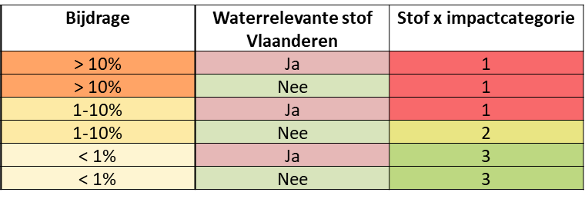
Differentiatie door MKN/waterbezwaarlijkheid
EUR/kg
1/MKN
Criterium 2: KE maatregel
EUR/kg
Differentiatie door stof x impact categorie
1/MKN
Differentiatie van de kosteneffectiviteitsdrempel
“Stof x impactcategorie” = 1
“Toetsing bovenste kosteneffectiviteitsdrempel”
Factor 10 verschil
EUR/kg
EUR/kg
“Stof x impactcategorie” = 2
“Toetsing onderste kosteneffectiviteitsdrempel”
1/MKN
1/MKN
“Waterbezwaarlijkheid”

Slide 10
Selectie en bepaling van technisch haalbare maatregelen
Criterium 1: Bereiken gewenste effluentconcentratie impactbeoordeling
Nee
Alsnog tool volledig doorlopen. In sommige gevallen kan een lager verwijderingspercentage toch acceptabel zijn.
Verwijderingsrendement maatregel > 75% voor parameter
Differentiatie door MKN/waterbezwaarlijkheid
Ja
Ja
EUR/kg
Techniek niet kosteneffectief voor verwijdering polluent
1/MKN
Criterium 2: KE maatregel
Techniek is niet KE
EUR/kg
Differentiatie door stof x impact categorie
1/MKN
Techniek is KE
Criterium 3: Economische draagkracht bedrijf
Bedrijfsspecifieke (economische) gegevens
Kosten aanvaardbaar volgens draagkracht bedrijf
➔ maatregel is economisch haalbaar
Kosten onaanvaardbaar volgens draagkracht bedrijf
maatregel is economisch onhaalbaar

Slide 11
Criterium 3: Economische draagkracht
Ratio totaal jaarlijkse kosten (CAPEX + OPEX – Baten) VS
Omzet
Toegevoegde waarde
Bedrijfswinst (EBITDA)
Klassen
Differentiatie interpretatie
Op basis van de stof x impactcategorie (procentuele bijdrage + waterrelevante stof Vlaanderen)
Jaarlijkse kosten vs. | Haalbaar (… <) | Intermediair onderste gebied | Intermediair bovenste gebied | Niet haalbaar (> …)
Omzet | 0.5% | 0.5-2.75% | 2.75-5% | 5%
Toegevoegde waarde | 2.0% | 2-26% | 26-50% | 50%
EBITDA | 10% | 10-45% | 45-100% | 100%
O, TW of EBITDA |  | O, TW of EBITDA |  | O, TW of EBITDA |  | Cat 2 |  | Cat 1
 | + |  | + |  | =
 | + |  | + |  | =
 | + |  | + |  | =
 | + |  | + |  | =
 | + |  | + |  | =
 | + |  | + |  | =
 | + |  | + |  | =

Slide 12
Selectie en bepaling van technisch haalbare maatregelen
Criterium 1: Bereiken gewenste effluentconcentratie impactbeoordeling
Nee
Alsnog tool volledig doorlopen. In sommige gevallen kan een lager verwijderingspercentage toch acceptabel zijn.
Verwijderingsrendement maatregel > 75% voor parameter
Differentiatie door MKN/waterbezwaarlijkheid
Ja
Ja
EUR/kg
Techniek niet kosteneffectief voor verwijdering polluent
1/MKN
Criterium 2: KE maatregel
Techniek is niet KE
EUR/kg
Differentiatie door stof x impact categorie
1/MKN
Techniek is KE
Criterium 3: Economische draagkracht bedrijf
Bedrijfsspecifieke (economische) gegevens
Kosten aanvaardbaar volgens draagkracht bedrijf
➔ maatregel is economisch haalbaar
Kosten onaanvaardbaar volgens draagkracht bedrijf
maatregel is economisch onhaalbaar
Criterium 4: Vergelijking huidige maatregelen
Criterium 5: Cross-media effecten
Criterium 6: Overige investeringen

Slide 13
Criterium 4 – 6
Criterium 4: Huidige reeds ondernomen maatregelen (facultatief)
Ingave mogelijk van welke reductie-inspanningen bedrijf op dit moment doet voor parameter X
Vergelijking met ‘bijkomende inspanning’ wat betreft de KE & performantie
Criterium 5: Cross-media effecten (facultatief)
Mogelijke cross-media effecten door ‘opconcentratie’ automatisch berekend
Mogelijke cross-media effecten door vrijstelling ‘andere chemicaliën’ ➔ basis impactbeoordeling (STAP 4)
Mogelijk om cross media effecten naar lucht (vb. CO₂ emissies) te beschrijven
Mogelijk om ‘andere’ cross media effecten te beschrijven (vb. afval) te beschrijven
Criterium 6: Overige investeringen (facultatief)
Stappenplan impactbeoordeling ➔ soms meerdere probleemparameters
Soms niet met zelfde techniek aan te pakken ➔ meerdere gelijktijdige investeringen vereist
Mogelijkheid tot ingeven van kosten voor andere nodige investeringen in kader van stappenplan
➔ Economische analyse (idem criterium 3) voor alle nodige investeringen en kosten (capex/opex)

Slide 14
Selectie en bepaling van technisch haalbare maatregelen
Criterium 1: Bereiken gewenste effluentconcentratie impactbeoordeling
Nee
Alsnog tool volledig doorlopen. In sommige gevallen kan een lager verwijderingspercentage toch acceptabel zijn.
Verwijderingsrendement maatregel > 75% voor parameter
Differentiatie door MKN/waterbezwaarlijkheid
Ja
Ja
EUR/kg
Techniek niet kosteneffectief voor verwijdering polluent
1/MKN
Criterium 2: KE maatregel
Techniek is niet KE
EUR/kg
Differentiatie door stof x impact categorie
1/MKN
Techniek is KE
Criterium 3: Economische draagkracht bedrijf
Bedrijfsspecifieke (economische) gegevens
Kosten aanvaardbaar volgens draagkracht bedrijf
➔ maatregel is economisch haalbaar
Kosten onaanvaardbaar volgens draagkracht bedrijf
maatregel is economisch onhaalbaar
Criterium 4: Vergelijking huidige maatregelen
Criterium 5: Cross-media effecten
Criterium 6: Overige investeringen

Slide 15
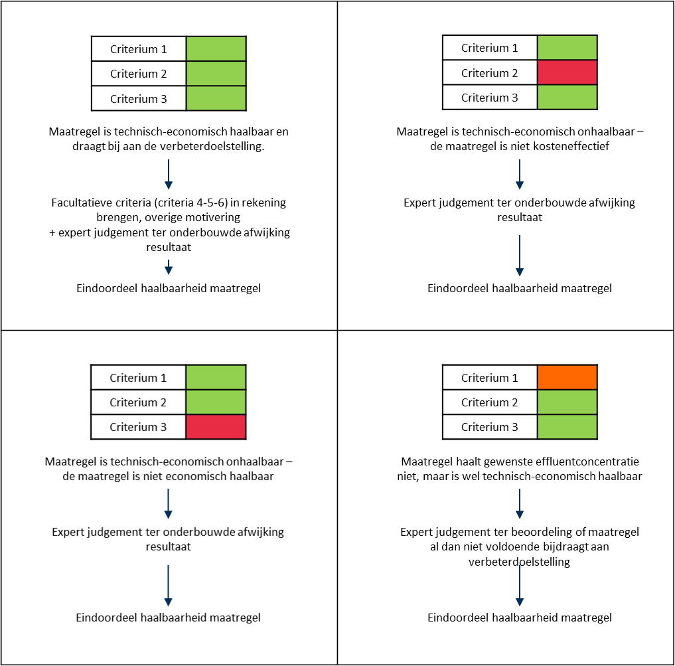
Interpretatie uitkomst evaluatie
In regel:
Alle criteria gunstig ➔ maatregel haalbaar
Één criterium ongunstig ➔ maatregel onhaalbaar
Mogelijkheid tot nuancering met facultatieve criteria
Expert judgement blijft aan de orde
Meer details & voorbeelden te vinden in de handleiding

Slide 16
Vragen via Chat

